Slide 1
Introductie Google Glass
Wie zijn wij?
Wat hebben wij gemaakt?
Auto overzekerd?
Auto niet apk-gekeurd?
Waarom?
Innovatie voor de Business
Technische Innovatie

Slide 2


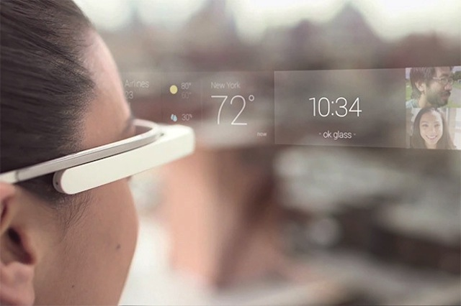
Kenteken Scanner Glassware

Slide 3
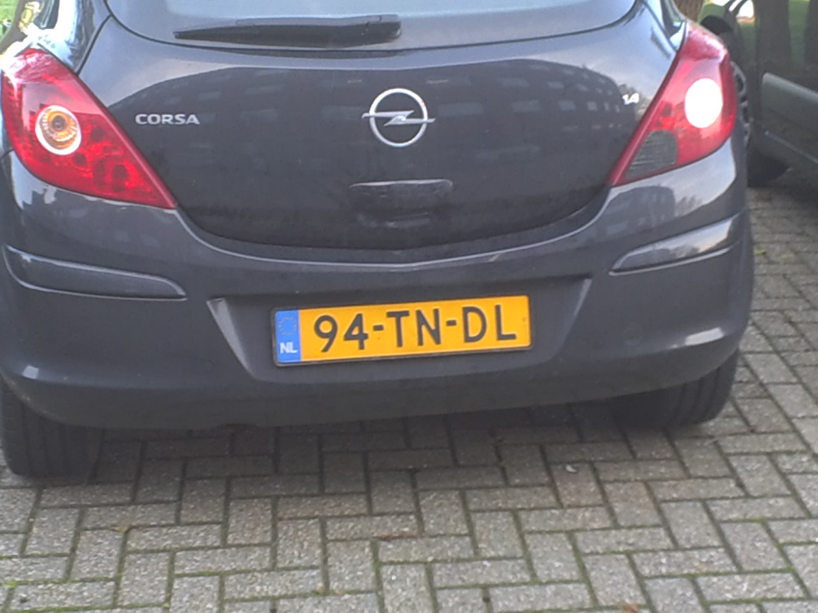
Kenteken Scanner Demo

